Slide 1
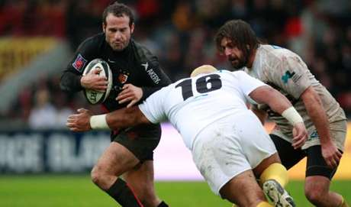
Disjonctions acromio-claviculaires

Slide 2
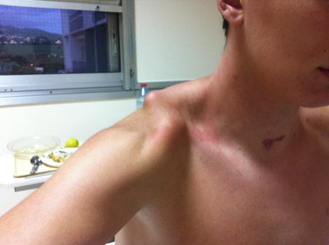

Slide 3
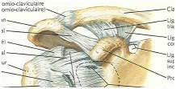
Anatomie
Lgt acromio-claviculaire
Lgt coraco-claviculaire
Ménisque
LAC
Chape trapezo-deltoidienne

Slide 4
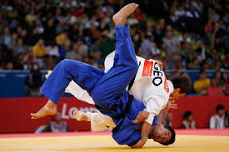
Généralités
Epidémiologie
  Prédominance masculine+++ >70%
  Sujet jeune
  Accident sportif
  Chute sur le moignon de l’épaule +++

Slide 5
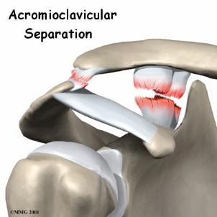
Mécanisme
Abaissement brutal de la scapula
Rupture des formations intrinsèques verrou acromio-claviculaire
Puis des formations extrinsèques :
  Ligaments trapézoïde et conoïde
  Sangle trapézo-deltoïdienne

Slide 6
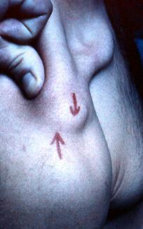
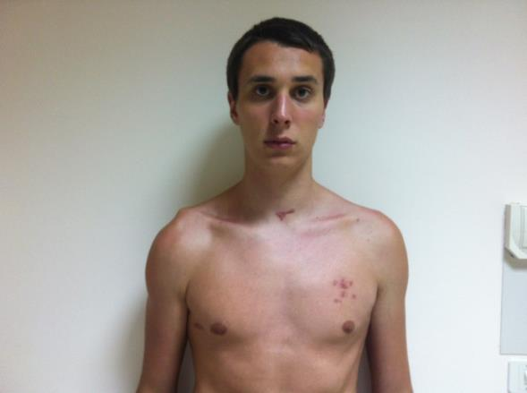
Clinique
Inspection:
  impression d’ascension claviculaire
  chute du moignon de l’épaule
Palpation
  Douleur
  Tuméfaction
  Touche de piano
  Tiroir

Slide 7
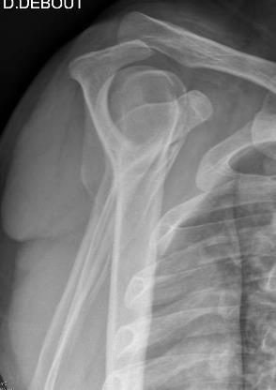
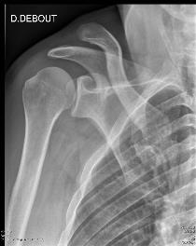
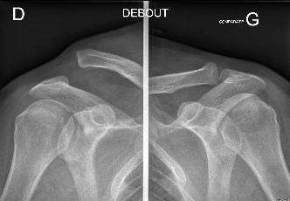
Imagerie
Rx standards
Clichés dynamiques en charge ou de réduction

Slide 8
Classifications
  Stade I : entorse bénigne
  Stade II : entorse grave, touche de piano
  Stade III : Luxation, tiroir
  Stade IV : rupture chape, saillie sous-cutanée
3 stades de Julliard
4 stades selon Patte

Slide 9
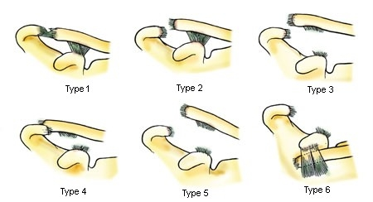
Selon Rockwood
Stade IV : luxation postérieure
Stade VI : luxation inférieure

Slide 10
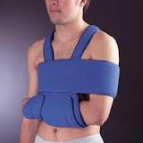
Traitements – Stades I et II
Traitement fonctionnel
  AINS et antalgiques 10jours
  simple écharpe 10 jours
  Physiothérapie
  Renforcement de la chape trapézo-deltoïdiène
  Reprise des activités sportives à 6 semaines pour les sports contacts

Slide 11
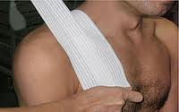

Slide 12
Traitements – Stades V
Chirurgie à proposer
  Ligamentorraphie
  Brochage
  Vissage coraco-claviculaire
  Ligamentoplastie : transfert LAC
  Double endoboutton
  Dans les 21 jours
  En chronique : ligamentoplastie
    Transfert LAC : Cadenat, Bosworth
    Resection ¼ ext clav + transfert : Weaver Dunn

Slide 13
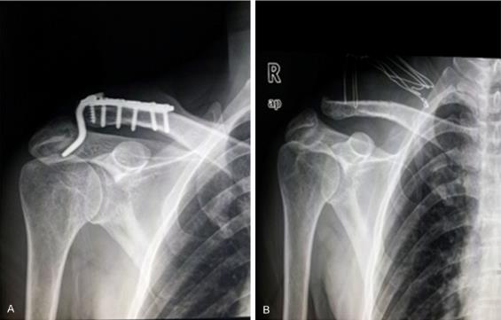
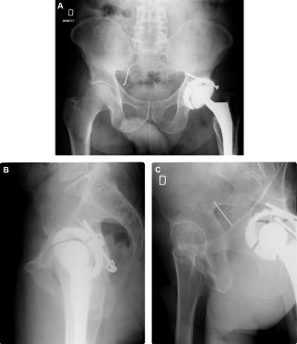
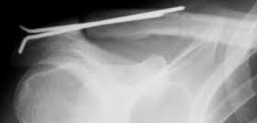
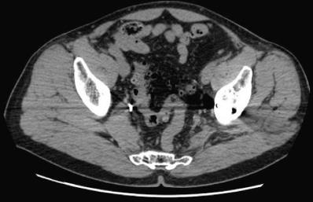
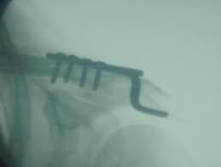
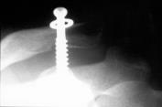
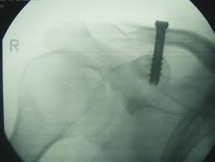
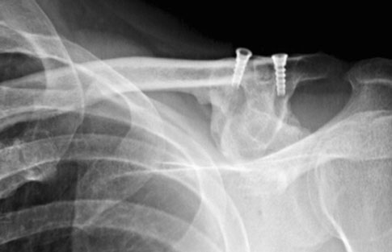
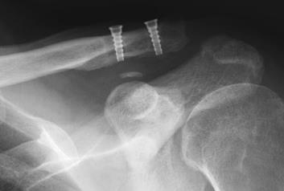
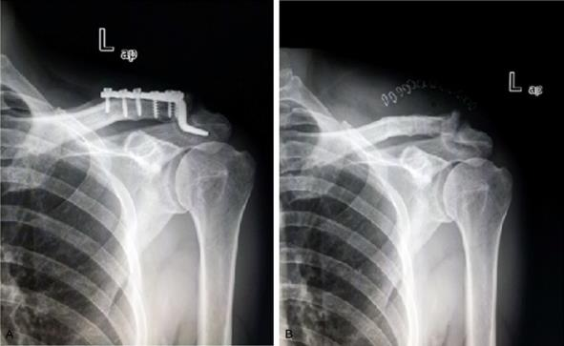
Traitements – Stades IV-V
Chirurgie à proposer
  Ligamentorraphie
  Brochage
  Plaque crochet
  Vissage coraco-claviculaire
  Ligamentoplastie : transfert LAC
  Double endoboutton
  En chronique : ligamentoplastie
    Transfert LAC : Cadenat, Bosworth
    Resection ¼ ext clav + transfert : Weaver Dunn

Slide 14
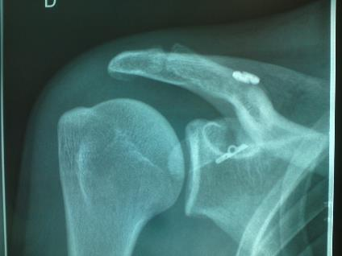
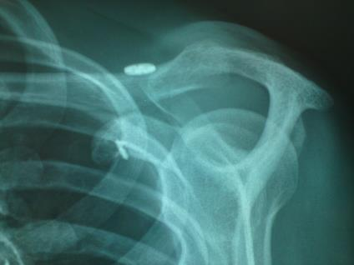
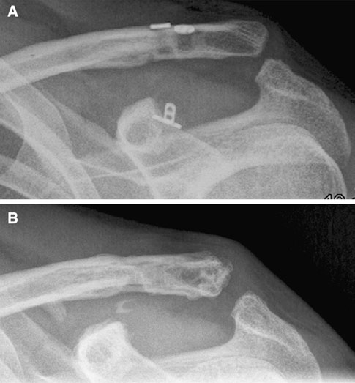
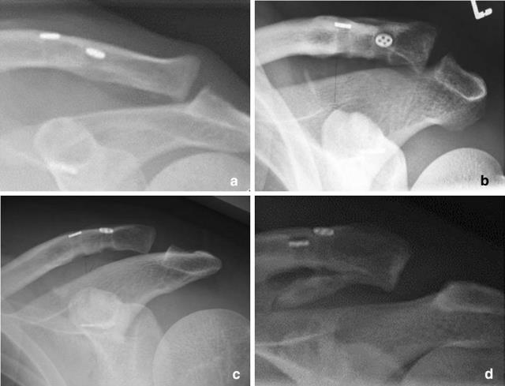
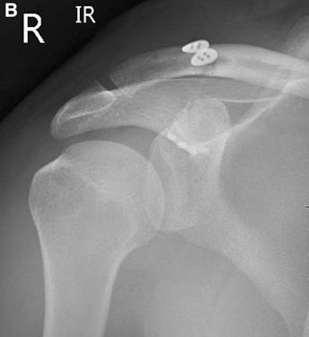

Slide 15
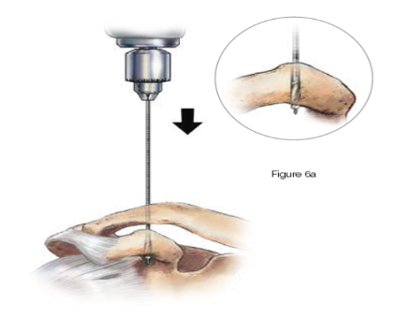
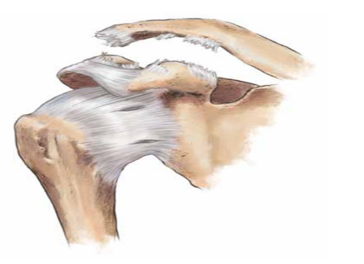
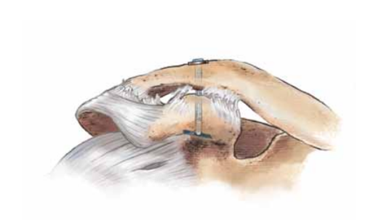

Slide 16
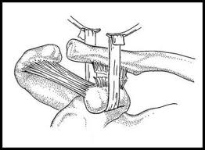
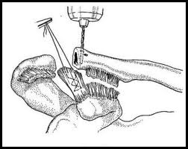
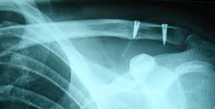

Slide 17
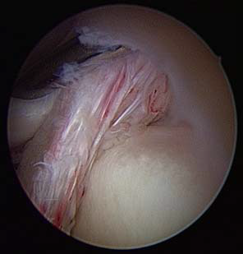
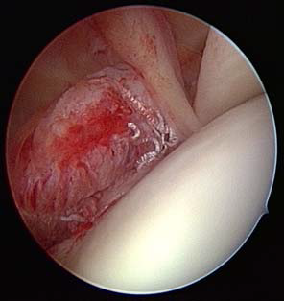
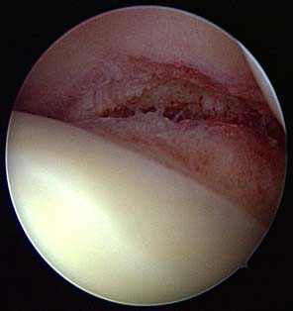
Arthroscopie
Avantages
Mais
Moins invasifs
Meilleure exploration
Bilan articulaire
Meilleure réalisation du geste
Plusieurs voies d’abords, vs mini-invasif
Technique difficile, parties molles, exposition directe de qualité
Découverte fortuite?
Malposition des tunnels, pas de réparation de la chape trapézo-deltoïdienne

Slide 18
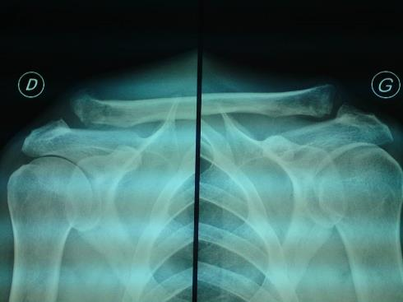
Douleur persistante
Nécrose ED clavicule

Slide 19
Traitements – Stades III
Indications discutées et à discuter
  traitement conservateur proposé en première intention
  Chirurgie si échec ou demande esthétique d’emblée

Slide 20
Luxations Scapulo-humérales
richardballas@yahoo.fr

Slide 21
Luxations Gléno-Humérales
Perte de contact totale et permanente entre
Deux surfaces articulaires

Slide 22
Anatomie
Peu congruente, éléments de stabilités :
Eléments passifs
  Surfaces articulaires :
    cavité glénoïde
    labrum glénoidien
  Complexe capsulo ligamentaire:
    capsule articulaire
    ligaments glénohuméraux (inférieur +++)
    Dépression intra-articulaire
Eléments actifs
  La coiffe des rotateurs
    Sous-scapulaire
    Supra-épineux
    Infra-épineux
    Petit rond
    TLB

Slide 23
Anatomie
Peu congruente, éléments de stabilités :
Eléments passifs / statiques
  Surfaces articulaires :
    cavité glénoïde
    labrum glénoidien
  Complexe capsulo ligamentaire:
    capsule articulaire
    ligaments glénohuméraux (inférieur +++)
    Dépression intra-articulaire
Eléments actifs / dynamiques
  La coiffe des rotateurs
    Sous-scapulaire
    Supra-épineux
    Infra-épineux
    Petit rond
    TLB

Slide 24
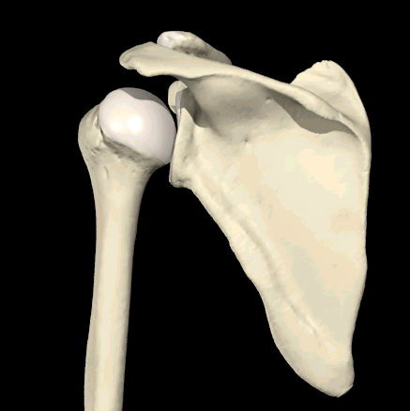
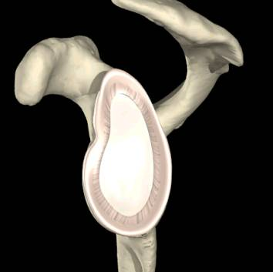

Slide 25
Anatomie
Peu congruente, éléments de stabilités :
Eléments passifs / statiques
  Surfaces articulaires :
    cavité glénoïde
    labrum glénoidien
  Complexe capsulo ligamentaire:
    capsule articulaire
    ligaments glénohuméraux (inférieur +++)
    Dépression intra-articulaire
Eléments actifs / dynamiques
  La coiffe des rotateurs
    Sous-scapulaire
    Supra-épineux
    Infra-épineux
    Petit rond
    TLB

Slide 26
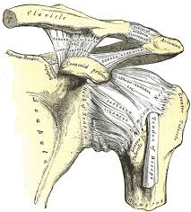
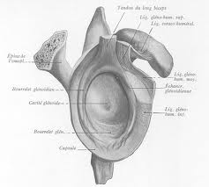

Slide 27
Anatomie
Peu congruente, éléments de stabilités :
Eléments passifs / statiques
  Surfaces articulaires :
    cavité glénoïde
    labrum glénoidien
  Complexe capsulo ligamentaire:
    capsule articulaire
    ligaments glénohuméraux (inférieur +++)
    Dépression intra-articulaire
Eléments actifs / dynamiques
  La coiffe des rotateurs
    Sous-scapulaire
    Supra-épineux
    Infra-épineux
    Petit rond
    TLB

Slide 28
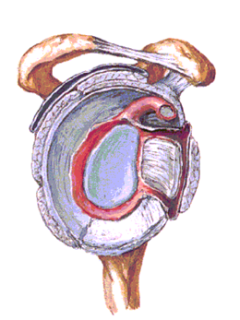
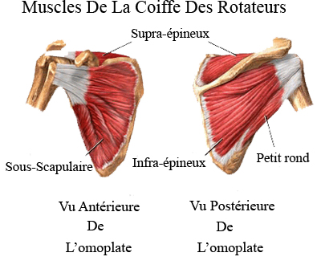

Slide 29
Luxation GH antérieure

Slide 30
Généralités
La plus mobile
La plus instable
Pathologie traumatique et/ou sportive
Mouvement en abd, RE, retropulsion
Force indirecte
Mouvement d’armé
  contré

Slide 31
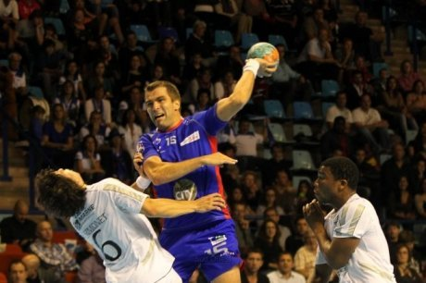

Slide 32
Lésions physiopathologiques
Avulsion complexe capsulo-labral antero-inf
  lésion de Bankart (cicatrisation ou non)
  ALPSA
Décollement capsulo-ligamentaire de Broca
SLAP
Lésions osseuses
  Fracture de Malgaigne (Hill-Sachs)
  Fracture de Bony-Bankart
Lésions coiffe après 40 ans

Slide 33
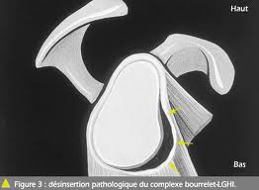
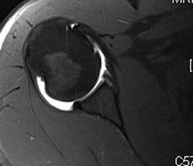

Slide 34
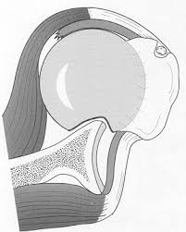
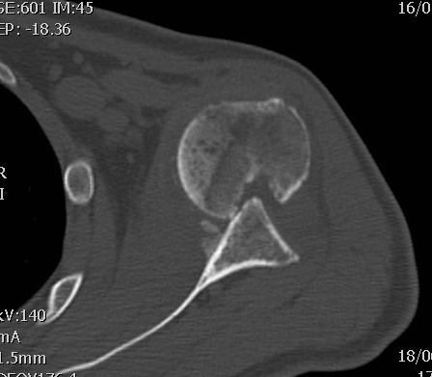
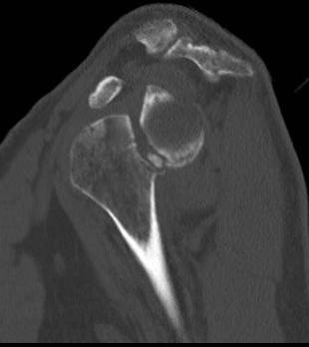

Slide 35
Clinique
Interrogatoire
Inspection
  Attitude traumatisé mb sup
  Attitude vicieuse abd, re
  Signe de l’épaulette
  Comblement sillon delto-pectoral
Palpation
  Vacuité glène
  Palpation tête
  Mobilité de la tête
Recherche complications

Slide 36


Slide 37

Imagerie
Radiographies standards
  Epaule F
  Profil de Lamy

Slide 38


Slide 39




Slide 40

Complications immédiates
Cutanées
Neurologiques : N axillaire (circonflexe)
Vasculaires
Musculo-tendineuses : coiffe
Osseuses
  Bord antero-inf glene
  Encoche de malgaigne
  Trochiter
  ES Humérus

Slide 41


Slide 42


Complications tardives
Instabilité
Raideur
SDRC type 1
Neurologique

Slide 43




Slide 44
Traitements
Après Rx
Réduction en urgence par manœuvres externes
Douce et progressive
+/- AG
Rx et état vasculo-nerveux post-réduction
Rééducation

Slide 45



Slide 46
Chirurgie
Indication :
  Luxations récidivantes
  Instabilité chronique
  Micro-instabilité douloureuse
Anatomiques
  Suture plans ligamento-capsulaire : Bankart, Neer
Non anatomiques
  Butée osseuse : Latarjet modifiée Patte (coracoïde), crête iliaque (Eden-Hybinette)
+/- Arthroscopie
Rééducation

Slide 47
La « butée »
Stabilisation antéro-inférieure
Transfert du processus coracoïde et de son tendon conjoint inséré
Triple verrouillage
  Osseux
  Musculaire
  Capsulaire

Slide 48


Slide 49

Triple verrouillage
  Osseux
  Musculaire
  Capsulaire

Slide 50





Slide 51
Luxation GH postérieure
Mécanismes
  Chute sur la main, bras en RI, antépulsion
  Choc direct ant sur l’épaule
  Crises comitiales, électrisation
Examen
  La tête humérale est perçue en arrière
  Mobilisation impossible
  membre fixé en ADD, RI

Slide 52


Slide 53

Luxation inférieure : erecta
En abd forcée
Lésions de coiffe
Luxation supérieure, exeptionnelle

Slide 54


Slide 55
Fractures de l’Extrémité Supérieure de l’Humérus
richardballas@yahoo.fr

Slide 56


Anatomie générale
4 structures, 2 cols, 1 gouttière

Slide 57


Anatomie générale

Slide 58
Généralités
3ème plus fréquente chez les personnes âgées
Traumatisme direct
Traumatisme indirect
Associé à une fracture
  Fracture-luxation
  Luxation-fracture

Slide 59
Clinique
Interrogatoire
  Renseignements généraux
  Antécédents - Traitements
  Anamnèse : mécanisme lésionnel
  Attitude des traumatisés du mb sup
Examen
  Inspection
  Palpation
  Percussion
  Auscultation
  Testing
Signes associés et Signes négatifs

Slide 60
Diagnostic
Clinique
  Interrogatoire
  Attitude des traumatisés du mb sup
  Déformation surtout visible en abduction
  Coup de hache externe
  Ecchymose brachio-thoracique (Hennequin)
  Pas de transmission des mouvements appliqués au coude
  Tête humérale en place
Chercher les complications
  vasculaires (pouls)
  nerveuses : plexus brachial, circonflexe, radial
  cutanées (ouverture rare)
  musculaires (deltoïde, tendon du biceps, interposition)

Slide 61


Slide 62
Examens Complémentaires
Rx Standard
  Epaule F
  Lamy
TDM : Fr articulaires chez le jeune

Slide 63

Classifications
Codman

Slide 64

Neer

Slide 65

AO

Slide 66
Duparc
  I / Fractures extra-articulaires
    - Fractures des tubérosités (trochiter - trochin)
    - Fractures sous-tubérositaires (col chirurgical)
    - Fractures sous-tubérositaires + une des tubérosités
  II / Fractures articulaires
    - Fractures céphaliques (col anatomique)
    - Fractures céphalo-tubérositaires
  III / Fractures céphalo-métaphysaires (issues des encoches survenant au cours des luxations)
  +/- Engrenée
  +/- Luxation

Slide 67



Slide 68




Slide 69
Traitement
Pas de consensus
Enjeu : vascularisation céphalique
  Age
  Ostéoporose
  Fracture
  Déplacement

Slide 70

Fonctionnel
Orthopédique
  Fracture non déplacée
  Fracture engrenée
  Déplacement en valgus
  Immobilisation coude au corps 6 semaines
    +/- réduction
    Travail passif à 3 semaines
    Actif à 6 semaines
    Entretenir coude et main

Slide 71
Chirurgical
  Ostéosynthèse
  Arthroplastie
    Hémi arthroplastie (fracture)
    Totale
    Inversée

Slide 72
Ostéosynthèse
  Patient jeune (<60 ans)
  Fracture extra-articulaire
  Fracture peu déplacée
  Broches
  Embrochage rétrograde (ECMES)
  Clou antérograde
  Plaque vissée
  Coude au corps 6 semaines
  Rééducation
    passive ou active
    fonction de la stabilité
    À partir de J1 à J45
Bilboquet

Slide 73


Slide 74



Slide 75



Slide 76



Slide 77



Slide 78
Arthroplastie
  Hémi arthroplastie
    Prothèse fracture
    Reconstruction des tubérosités
    Bandage abduction 30° 6 semaines
    Rééducation d emblée en passif, actif/aidé
    Actif à 6 semaines
  Totale
  Inversée
    +/- reconstruction de tubérosités
    Bandage abduction 30° 6 semaines
    Rééducation actif d emblée
    Ou différé si reconstruction des tubérosités

Slide 79



Slide 80



Complications
Aigües (cf. précédent)
  Nerf axillaire
  Vx
A distance
  Cals vicieux
  Pseudarthrose
  Nécrose
  SDRC I
  Raideur
  Coiffe
  Arthrose
  Cp des prothèses

Slide 81



